Slide 1

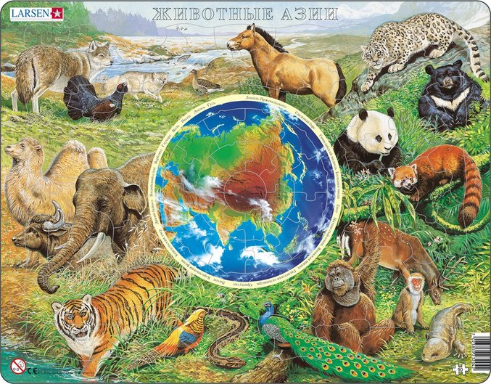
Geograﬁya
6- sinf
Mavzu: Sovuq, mo‘tadil va issiq iqlim mintaqalaridagi tabiat zonalari. Balandlik mintaqalari

Slide 2
O‘rganamiz …
Sovuq iqlim mintaqalaridagi tabiat zonalari
Mo‘tadil iqlim mintaqalaridagi tabiat zonalari
Issiq iqlim mintaqalaridagi tabiat zonalari
Balandlik mintaqalari

Slide 3
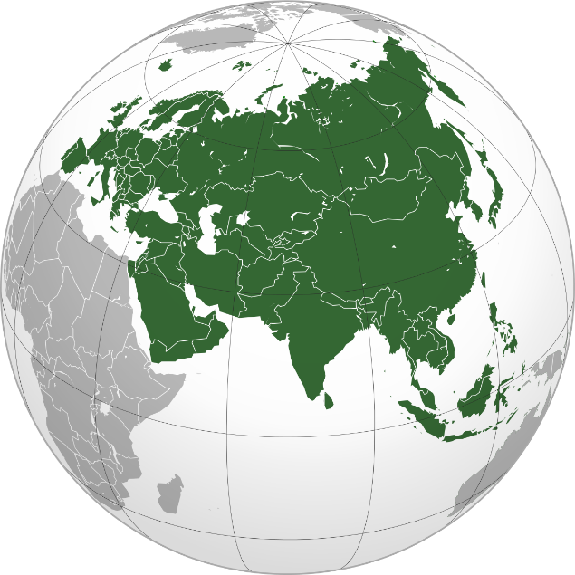
Tabiat zonalari

Slide 4
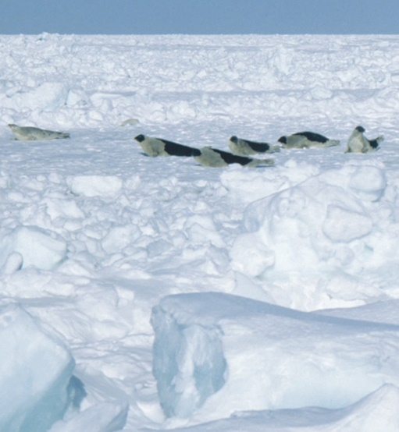
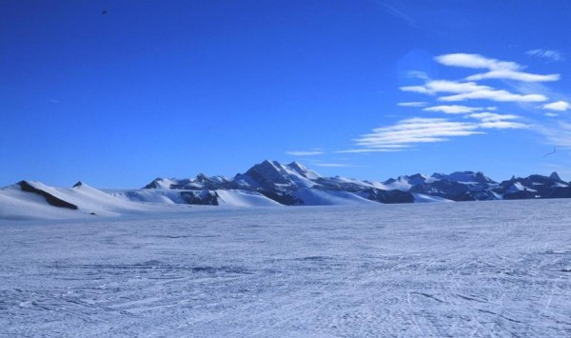
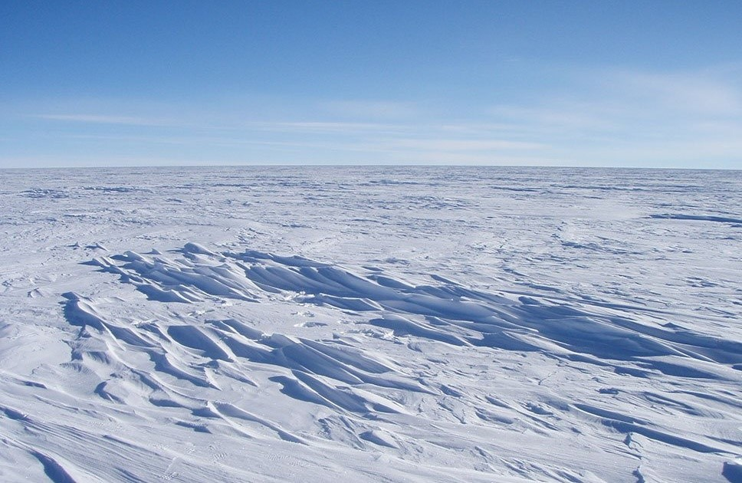
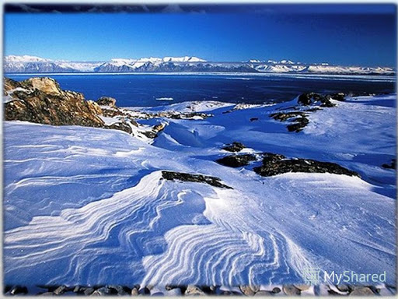
Arktika sahrolari zonasi
Arktika mintaqasida bitta tabiat zonasi- Arktika sahrolari mavjud.

Slide 5
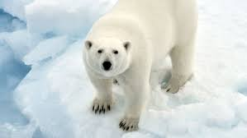
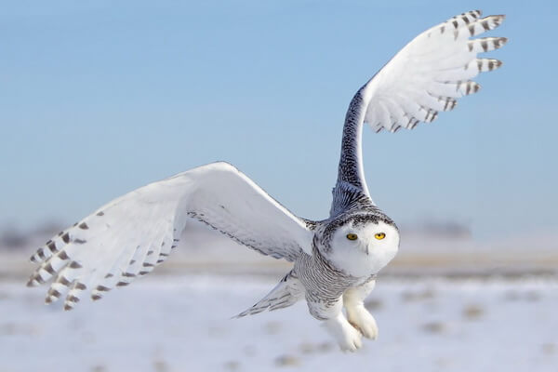
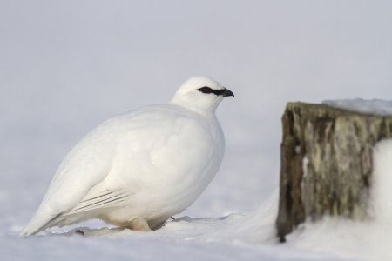
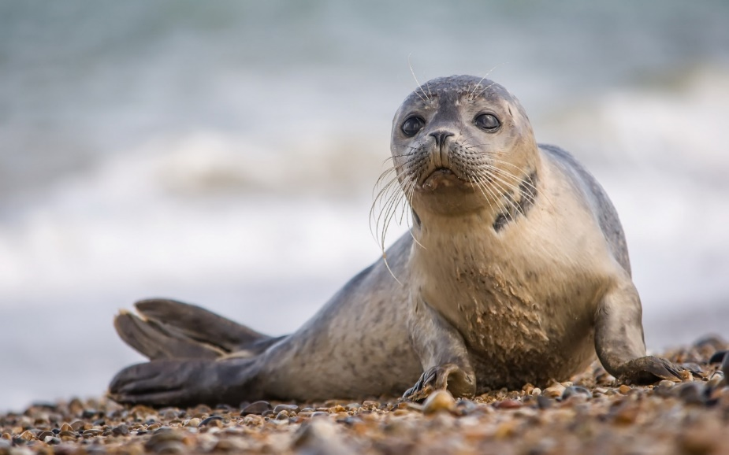
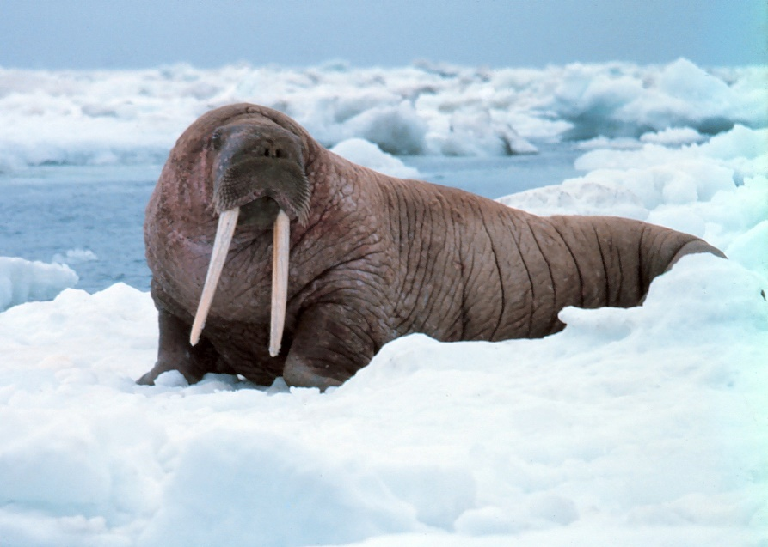
Arktika sahrolari zonasi
Oq kaklik
Oq ayiq
Tyulen
Morj

Slide 6
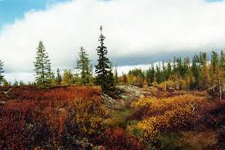
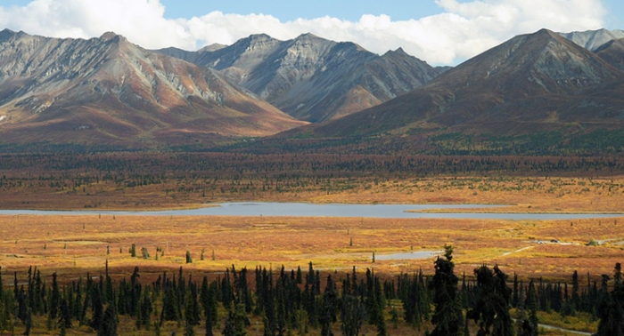
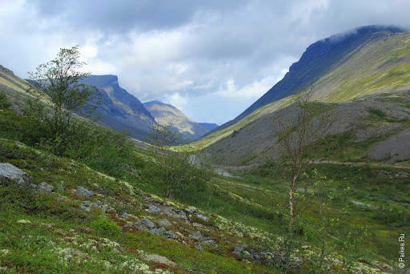
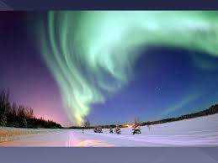
Subarktika mintaqasi tabiat zonalari
Tundra va o‘rmon-tundra zonalari
Janubida eng issiq oyning o‘rtacha harorati +10⁰C bo‘ladi.
Tuproqlari - tundra-gleyli va torfli-gleyli tuproqlardir.
Qutb yog‘dusi

Slide 7
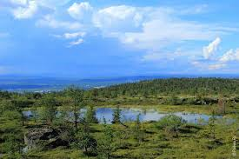
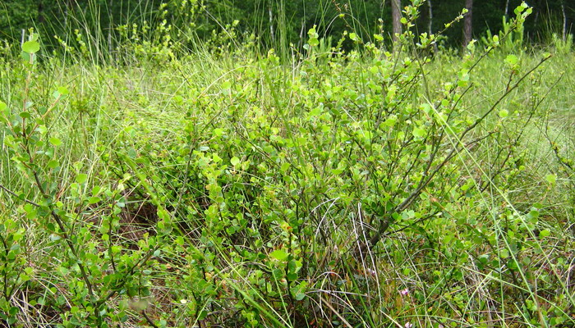
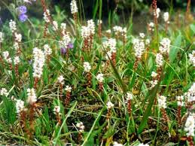
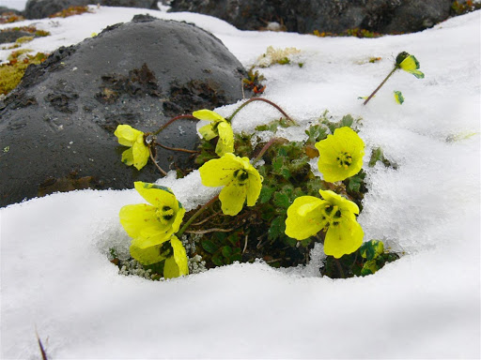
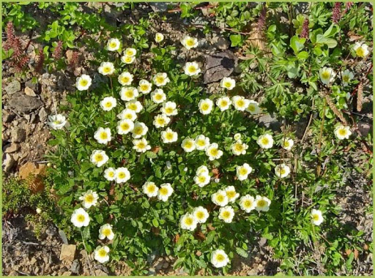
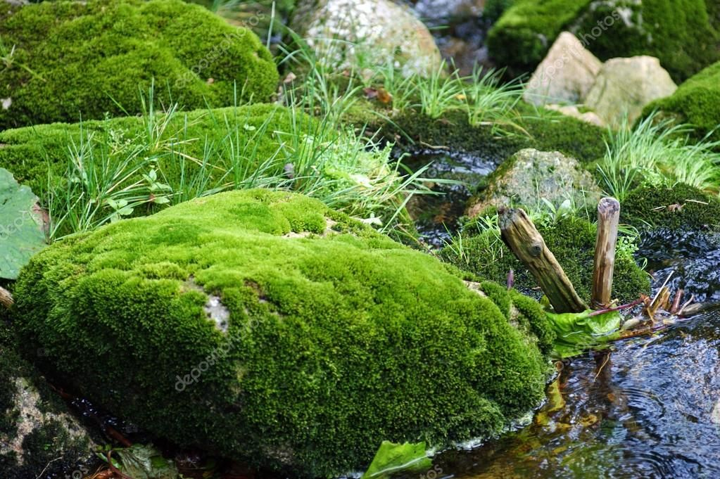
Tundra zonasi o‘simliklari
Pakana qayin, butalar, qutb lolaqizg‘aldog‘i ko‘p uchraydi.

Slide 8
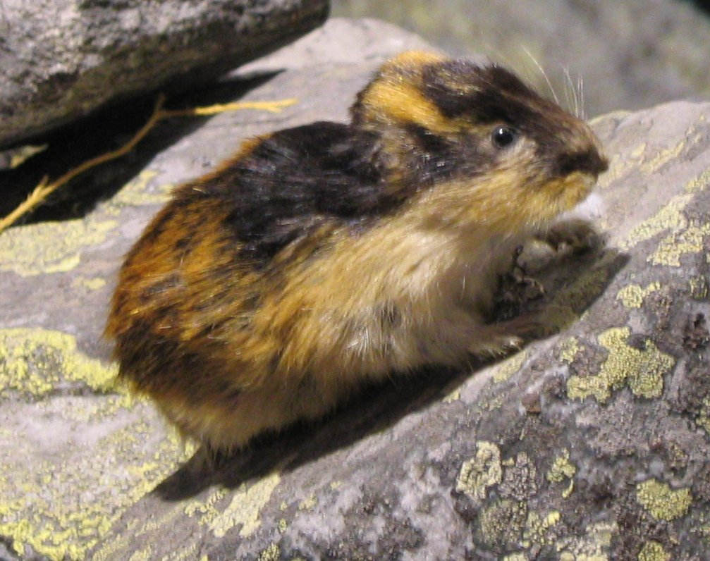
Tundra zonasi hayvonot olami
Shimol bug‘usi
Lemminglar

Slide 9
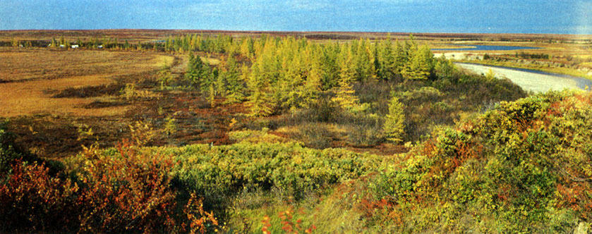
O‘rmon-tundra zonasi
Iyulning o‘rtacha harorati +11⁰C+13 ⁰ C, yog‘in 300-400 mm.
Asosiy o‘simliklari pakana qarag‘ay, qayin, tilog‘och va tol.
Tuproqlari-podzolli-gleyli, torfli-podzolli va botqoq tuproqlardir.

Slide 10
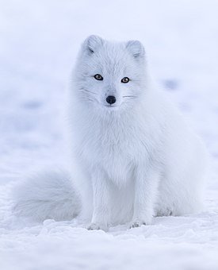
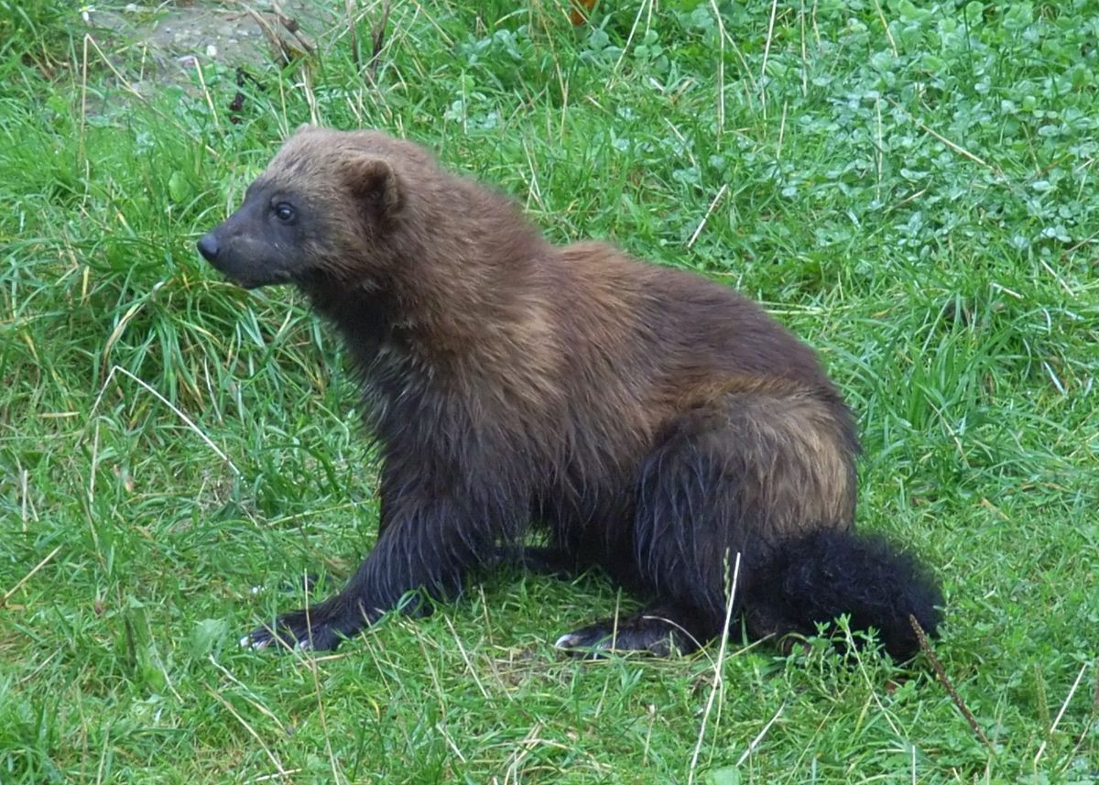
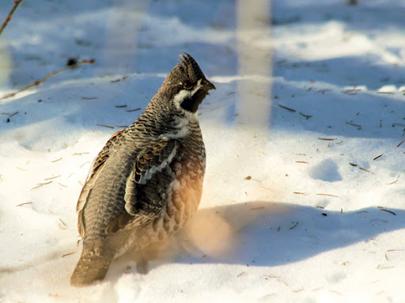
O‘rmon-tundra zonasi
Rosomaxa
Qutb tulkisi
Qutb kakligi

Slide 11
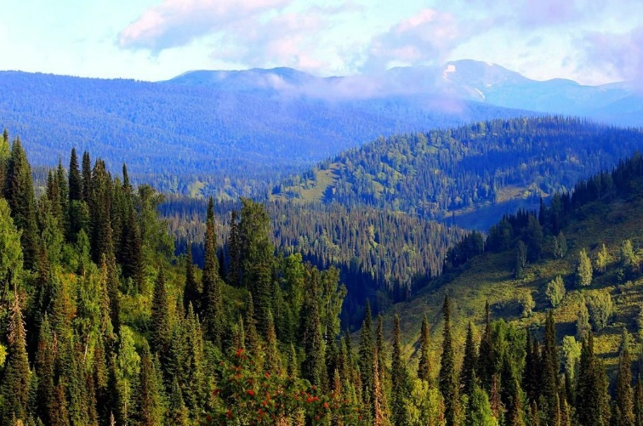
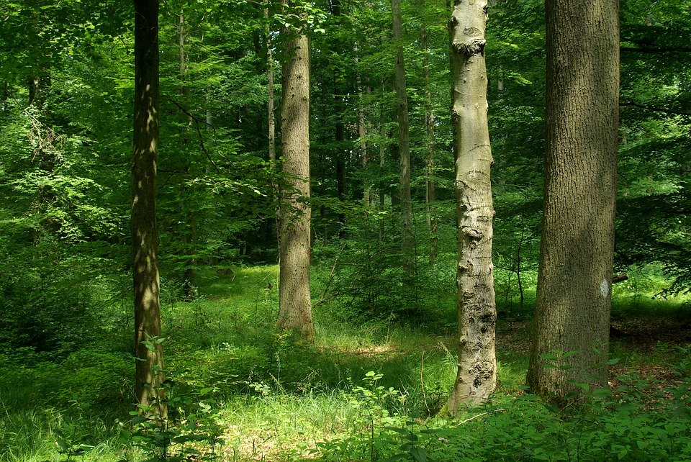
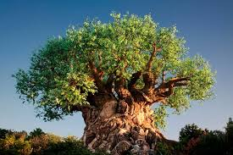
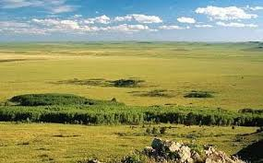
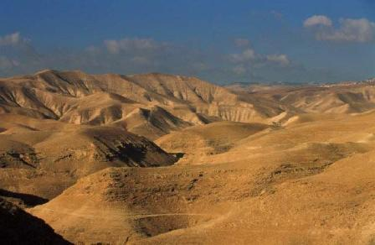
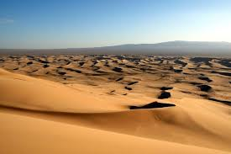
Mo‘tadil mintaqa tabiat zonalari
Tayga zonasi
Aralash o‘rmonlar
Keng bargli o‘rmonlar
O‘rmon-dasht va dasht
Chalacho‘l va cho‘l tabiat zonasi

Slide 12
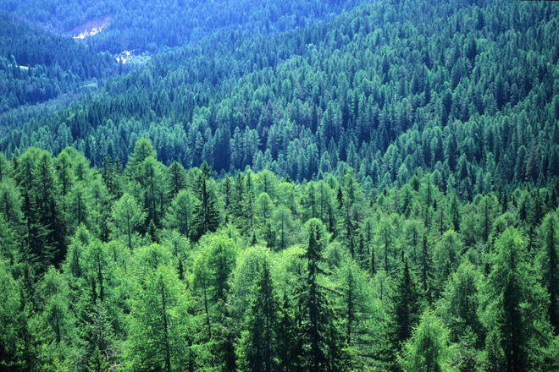
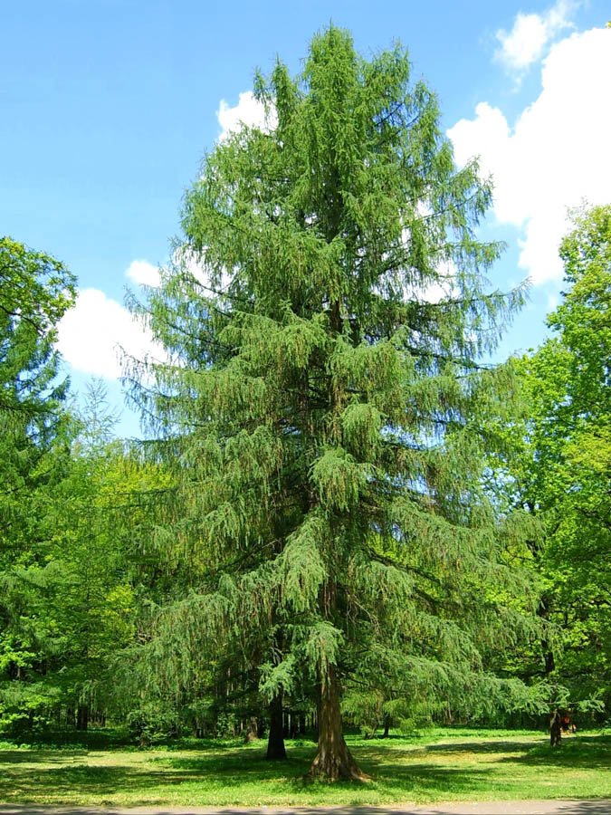
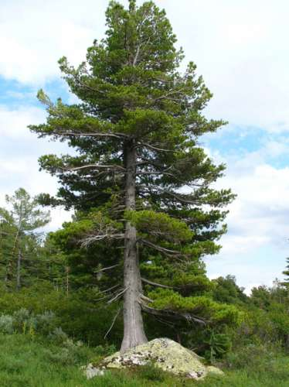
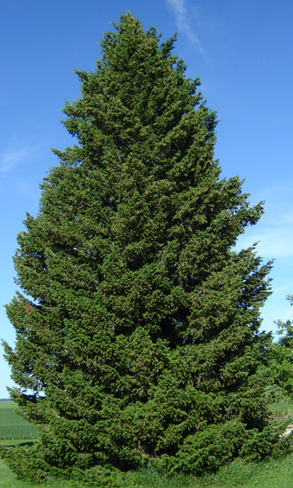
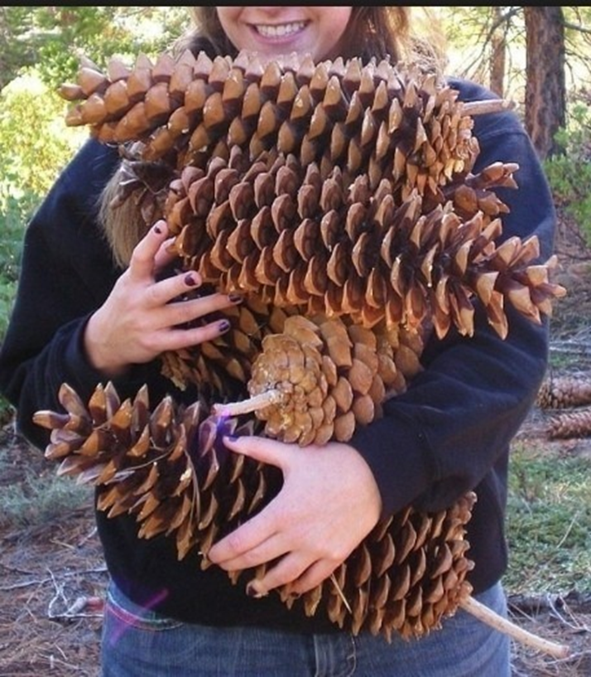
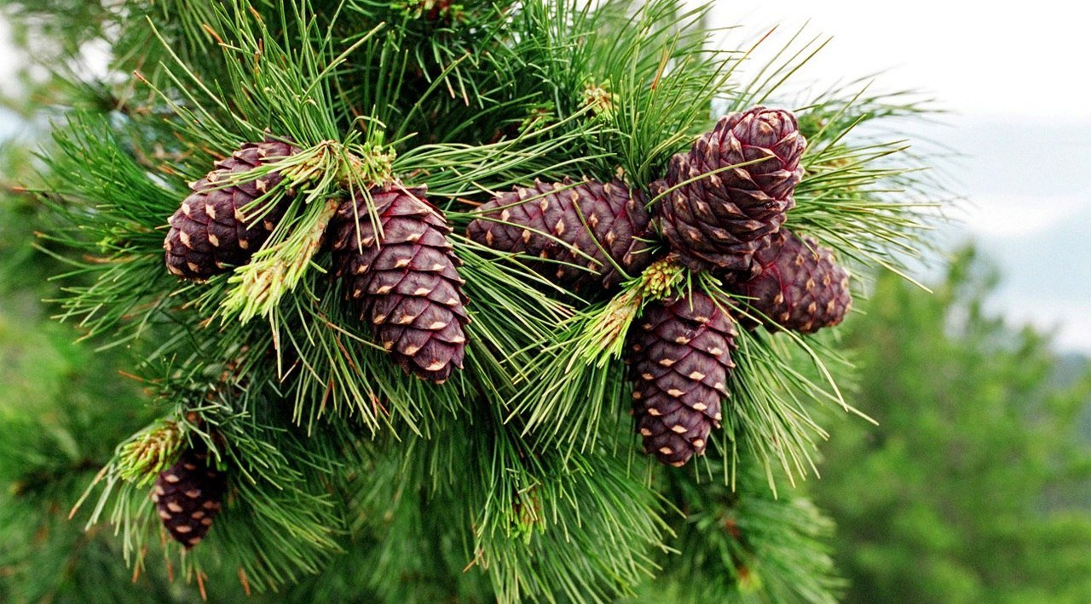
Tayga zonasi
Yevropa qarag‘ayi, qora va oq qarag‘ay, kedr va tilog‘ochlar o‘sadi.
Кеdr
Yevropa qarag‘ayi
Pixta
Podzol tuproqlar tarqalgan.

Slide 13
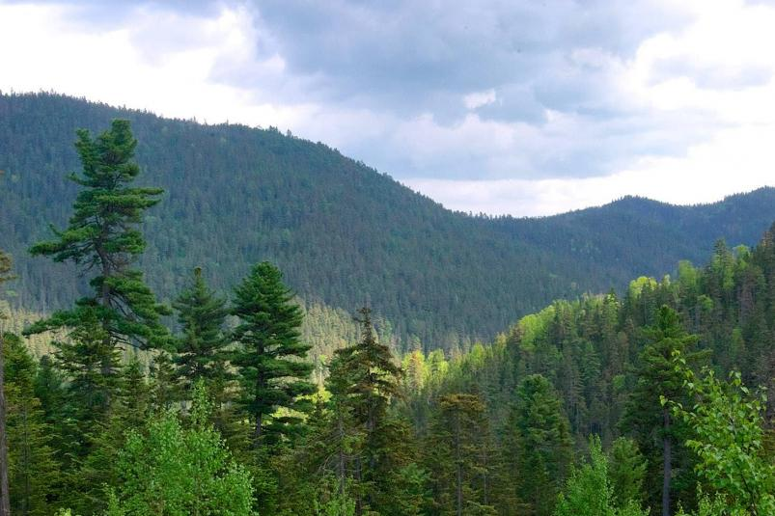
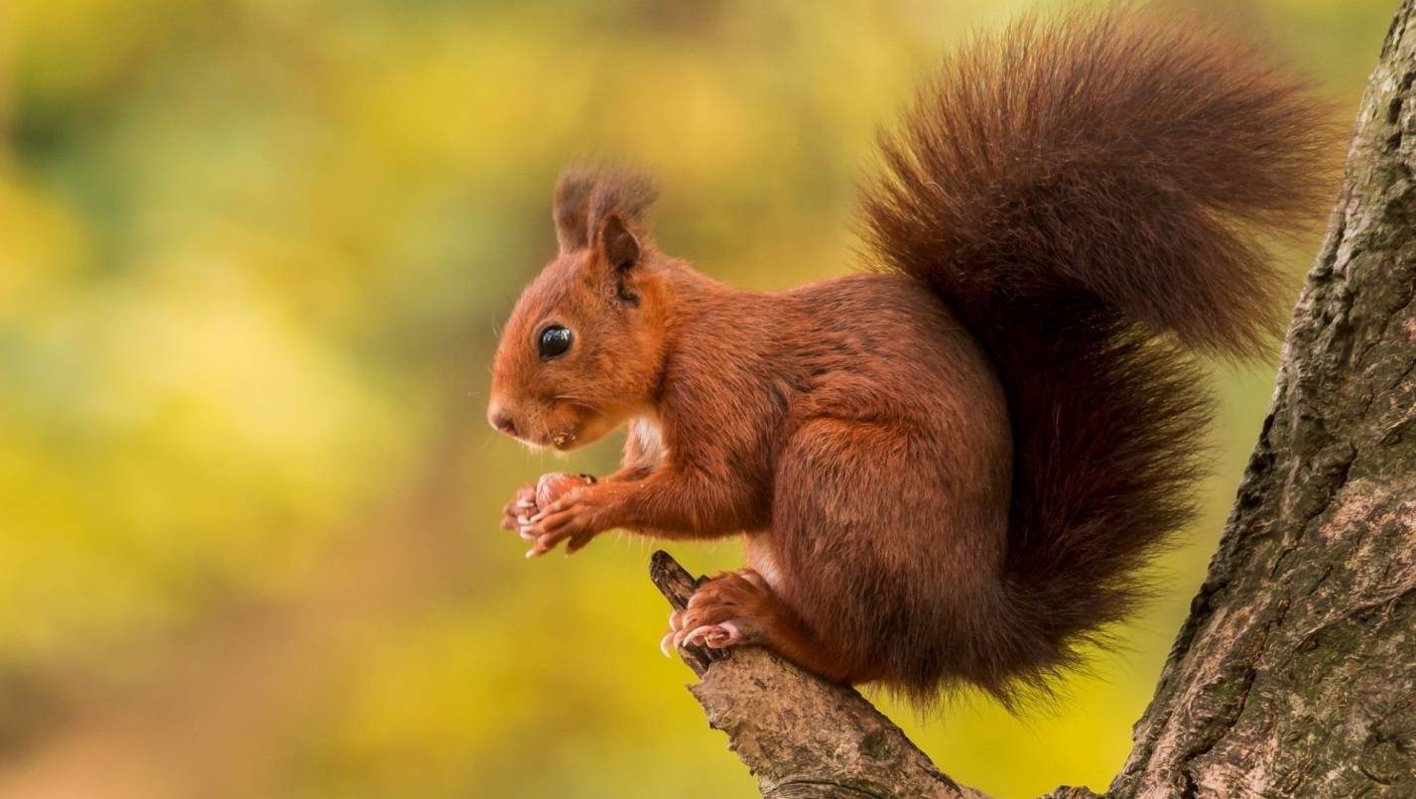
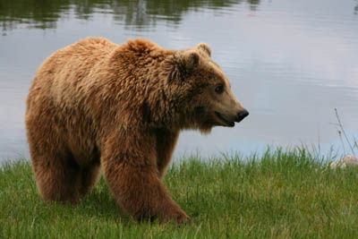
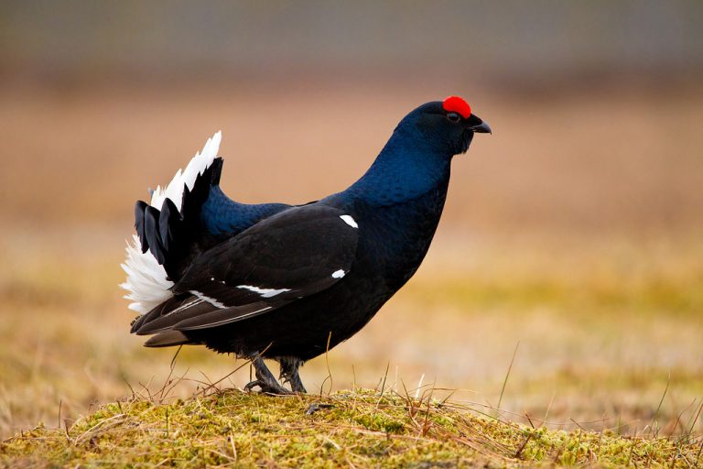
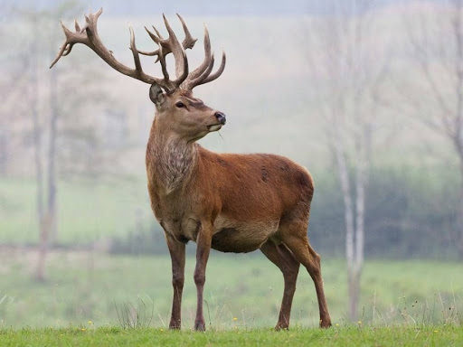
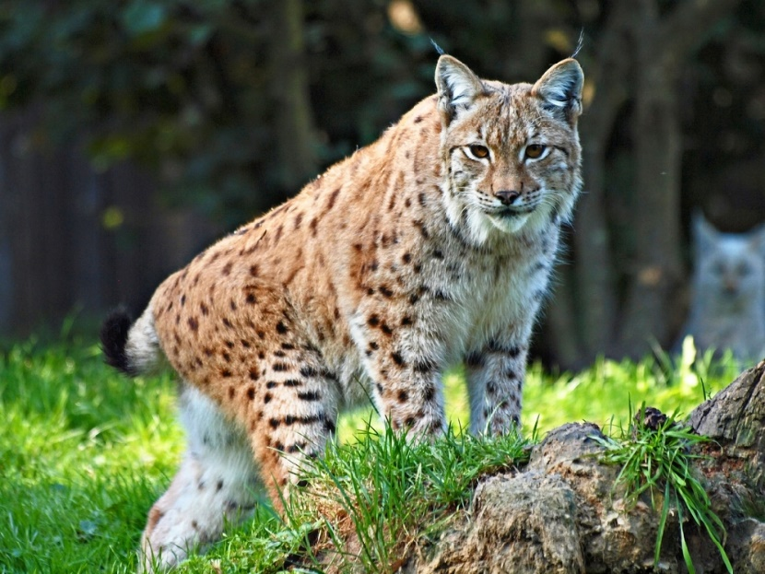
Tayga zonasi
Olmaxon
Qo‘ng‘ir ayiq
Bug‘u
Silovsin
Karqur

Slide 14
Aralash o‘rmonlar zonasi
Materikning g‘arbiy va sharqiy qismlarida joylashgan.
Iqlimi iliq, yog‘in ko‘p yog‘adi.
Eman, qora qayin, lipa, zarang, grab, jo‘ka va boshqa daraxtlar o‘sadi.
Chimli podzol tuproqlar tarqalgan.

Slide 15
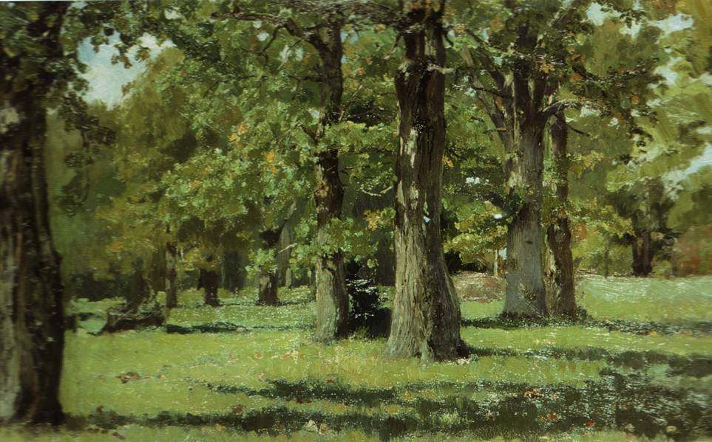
Keng bargli o‘rmonlar zonasi
Buk va eman daraxtlari
ko‘p tarqalgan.
Qo‘ng‘ir o‘rmon tuproqlari tarqalgan.

Slide 16
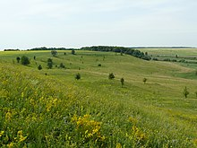
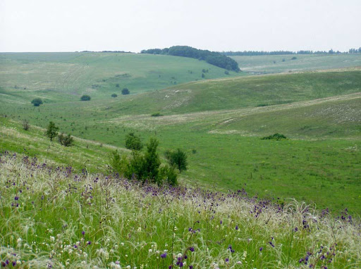
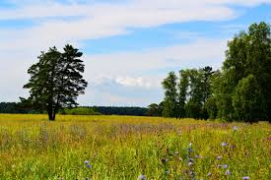
O‘rmon-dasht va dasht zonasi
O‘rmonlarda sur-qo‘ng‘ir tuproqlar, dashtlarda qora tuproqlar tarqalgan.
O‘t o‘simliklardan iloq,
betaga, shuvoq o‘sadi.

Slide 17
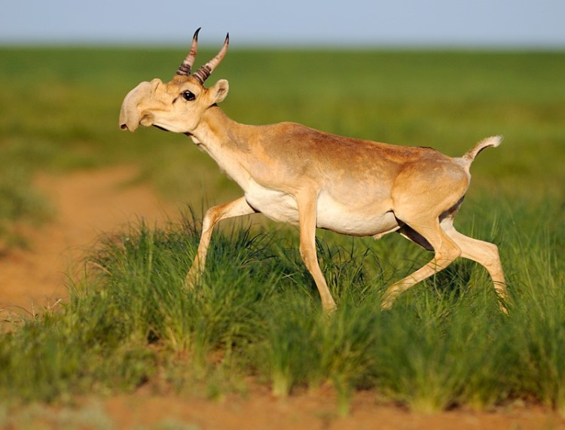

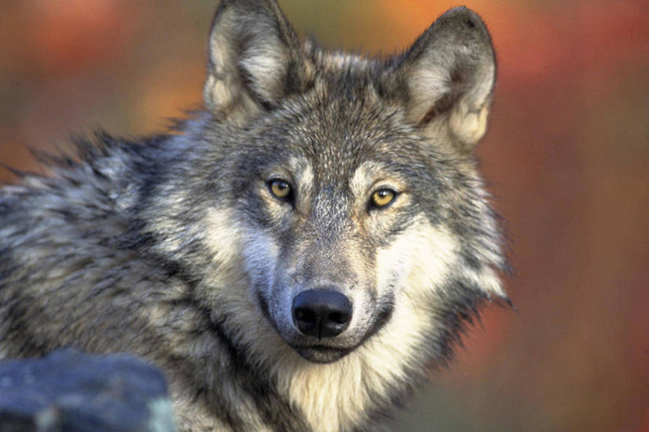

O‘rmon-dasht va dasht zonasi
Burgut
Bo‘ri
Sayg‘oq
Sug‘ur
Qo‘shoyoq
Yumronqoziq

Slide 18
Chala cho‘l va cho‘l zonasi
Iyul oyining o‘rtacha harorati +24⁰C+27⁰C, yog‘in 150-250 mm.
Shimolida qoramtir kashtan tuproqlari, janubda och kashtan tuproqlari tarqalgan.

Slide 19


Cho‘l zonasi
Yirik cho‘llar: Qizilqum, Taklamakon, Gobi
Yozda o‘rtacha harorat +25⁰C+32⁰C
Qumoq, sho‘rxok sur-qo‘ng‘ir, och bo‘z tuproqlar tarqalgan.

Slide 20



Issiq iqlim mintaqalaridagi tabiat zonalari
Subtropik mintaqaning tabiat zonalari:
Qattiq bargli doimiy yashil o‘rmonlar va butazorlar
Subtropik chalacho‘l va cho‘llar
Subtropik aralash o‘rmonlar

Slide 21

Subtropik o‘rmonlar va butazorlar zonasi
Yoz quruq va issiq, qish iliq, qishning o‘rtacha harorati +5⁰C+7⁰C, seryomg‘ir
Turoqlari hosildor jigarrang tuproqlar

Slide 22





Subtropik o‘rmonlar va butazorlar zonasi
Tosh eman
Yertut
Mirta

Slide 23







Subtropik o‘rmonlar va butazorlar zonasi
Anjir
Uzum
Sitrus mevalar
Zaytun
Anor

Slide 24

Subtropik sernam o‘rmonlar zonasi
Yoz sernam, qish quruq va salqin

Slide 25




Subtropik sernam musson o‘rmonlar zonasi
Paporotnik
Kameliya
Kamforali dafna

Slide 26





Subtropik sernam o‘rmonlar zonasi
Panda
Qoplon
Gibbon (maymun)
Ilon
Tapir

Slide 27






Subtropik chala cho‘l va cho‘l zonasi
Shuvoq
Qora saksovul
Oq saksovul
Lolaqizg‘aldoq
Iloq
Yantoq
Yoz issiq, yomg‘ir kam yog‘adi.

Slide 28





Kaltakesaklar
Jayron
Sayg‘oq
Cho‘l burguti
Ilon
Kemiruvchilar

Slide 29

Tropik mintaqaning tabiat zonalari
Chalacho‘l va cho‘llar zonasi;
Savannalar zonasi

Slide 30





Tropik mintaqaning tabiat zonalari
Uchqur kiyik
Onagr
Chiyabo‘ri
Sirtlon

Slide 31


Tropik savannalar zonasi

Slide 32

Subekvatorial mintaqaning tabiat zonalari
Savannalar zonasi;
Fasliy nam o‘rmonlar zonasi

Slide 33






Mangra
Palma
Akatsiya
Paporotnik
Bambuk

Slide 34






Qoplon
Yo‘lbars
Fil
Maymun
Jayron
Ilon
Panda
Timsoh

Slide 35


Ekvatorial mintaqaning tabiat zonalari
Ekvatorial o‘rmonlar zonasi
Ekvatorial nam
o‘rmonlarda ferralit-laterit tuproqlar hosil bo‘ladi. Ular ko‘p yarusli qalin o‘rmonlar bilan qoplangan. O‘simlik qoplami turlarga boy. Malakkaning o‘zida 7,5 ming tur o‘simlik uchraydi.

Slide 36


Balandlik mintaqalari
Notes:
Задания на закрепление умения работать с картой «Природных зон»

Slide 37




Balandlik mintaqalari
Balandlikka ko‘tarilgan sari o‘simliklarning, tabiiy sharoitning o‘zgarib borishi haqidagi ma’lumotlar Z. M. Boburning “Boburnoma” asarida tog‘lar ta’rifida keltirilgan.

Slide 38
Himolay va Alp tog‘laridagi balandlik mintaqalari

Slide 39

Himolay tog‘i
38º shimoliy kenglik;
88º sharqiy uzunlik
Himolay tog‘ etaklarida botqoqlashgan changalzorlar – terayalar joylashgan

Slide 40

Himolay tog‘i
Himolay so‘zi sanskrit tilida “qorlar makoni” degan ma’noni bildiradi. Bu tog‘ tizmasida har biri 8000 m. dan baland 11 ta cho‘qqi bor. Tog‘ning ustidan samolyotlar uchib o‘tmaydi, lekin ba’zan yovvoyi g‘ozlar uchib o‘tadi. Himolay tog‘ida jami 109 ta cho‘qqi mavjud.
Himolay tog‘ida odamlar 10 000 yillardan beri yashab kelishadi, tog‘ning 4 000 metr balandligida ham uncha katta bo‘lmagan shaharchalar mavjud. Biroq tog‘ning shunday cho‘qqilari borki, hali u yerga inson oyog‘i yetib bormagan.

Slide 41




Himolay tog‘i
Tuprog‘i qorabalchiq-botqoq
Sovun daraxti
Mimoza
Bambuk
Palma

Slide 42

Himolay tog‘i
Tropik nam o‘rmonlar
Tuprog‘i ferrolit
Dafna
Palma

Slide 43






Himolay tog‘i
Tuprog‘i ferralit
Subtropik doimiy yashil o‘rmonlar
Tuprog‘i o‘rmon qo‘ng‘ir
Dub
Yong‘oq
Zarang
Magnoliya
Qayin

Slide 44

Himolay tog‘i
Igna bargli o‘rmonlar
Tuprog‘i chala-podzol
Oqqarag‘ay
Tilog‘och

Slide 45



Alp tog‘i
46º shimoliy kenglik;
18º sharqiy uzunlik

Slide 46

Alp tog‘i
Alp tog‘larida
12 millionga yaqin aholi yashaydi. Tog‘ning eng baland cho‘qqisi Monblan. Alp tog‘i 8 ta davlat hududiga to‘g‘ri keladi. Oyda ham Alp deb nomlanuvchi tog‘ bor ekan. Alp tog‘ining
180 ga yaqin cho‘qqisi 1200 metrdan baland, ularning 100 ga yaqini esa 4 kilometrdan baland.

Slide 47


Kavkaz tog‘i
Shimoliy yonbag‘rida dasht, o‘rmon-dasht,
keng bargli o‘rmonlar, aralash o‘rmonlar, subalp va alp o‘tloqlari,
eng balandda qor va muzliklar almashinib keladi.

Slide 48


Slide 49

Mustaqil bajarish uchun topshiriqlar:
1.Darslikning 125- 132- sahifalaridagi “Yevrosiyo materigidagi sovuq, mo‘tadil va issiq iqlim mintaqalaridagi tabiat zonalari. Balandlik mintaqalari” mavzularini o‘qish va savollarga javob yozish.
2. Yozuvsiz xaritaga Yevrosiyo materigining tabiat zonalari xaritasini tushirish.

